Slide 1

University Physics
Xi’an Jiaotong University
Dec. 11, 2025
Yosemite National Park

Slide 2
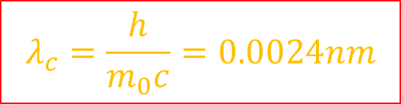
1. 光的波粒二象性：波动性和粒子性
2. 康普顿效应
X 射线光子照射石墨，散射谱线中除与原入射光波长相同的成
分外，还包括波长变长的成分
—— 康普顿效应
结果：波长差只取决于散射角，而与入射光、散射物质无关
$$λ_{c}=\frac{h}{m_{0}c}=0.0024nm$$
外层电子
波长变大的散射线
解释：
X光子
内层电子
波长不变的散射线
2/28

Slide 3
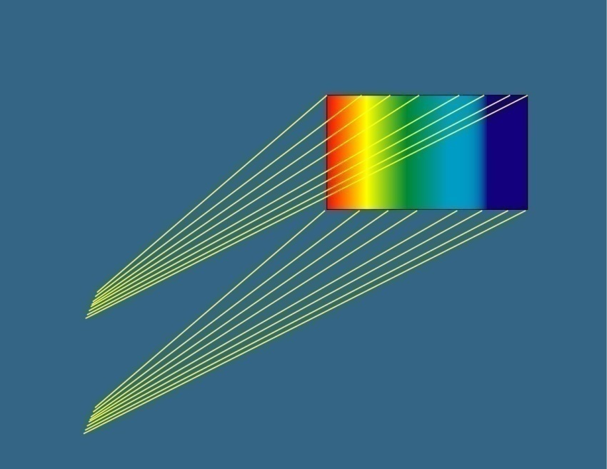

§16.4 氢原子光谱 玻尔的氢原子理论
氢原子光谱为什么是一些分立的、线状的谱线？
氢放电管
接收屏
三棱镜
（或光栅）
光阑
光
源
2~3 kV
记录氢原子光谱原理示意图
3/28

Slide 4
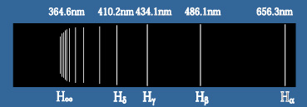
一. 实验规律
氢原子的巴耳末线系照片（1885年）
谱线特征：
(1) 谱线为分立线状光谱
(2) 每条光谱线的波数 (波长的倒数) 可表示为两项之差
里德伯-里兹并合原则
氢光谱的里德伯常量
→ k = 2 (n = 3, 4, 5, … ) 谱线系 —— 巴耳末谱系
4/28

Slide 5
赖曼系(1914)紫外部分
帕邢系(1908)可见光
布喇开系(1922)近红外部分
普丰德系(1924)红外部分
汉弗莱系(1953)远红外部分
如此繁杂的光谱线可以用如此简单的公式表示，这是一项出色的成果。但是它是凭经验凑出来的，为什么与实验符合得如此之好，在公式问世将近三十年内，一直是个谜
5/28

Slide 6
二. 卢瑟福的原子有核模型
r =10⁻¹⁰ m
1.原子的西瓜模型
1903年J. J. 汤姆逊提出：原子中的正电荷和原子的质量均匀地分布在半径为10⁻¹⁰m 的球体中，而电子就像西瓜籽一样“镶嵌”在球体中。
缺点：
不能解释氢原子分立的线状谱
T
F
P
S
θ
R
2.α 粒子散射实验（轰击金箔）
α
大部分 α 粒子穿过金箔后只偏转很小的角度；但是在实验中竟然发现有少量 α 粒子的偏转角度大于90°，甚至约有几万分之一的粒子被向后散射了。
少量α 粒子大角度散射否定了汤姆逊的原子模型
α
6/28

Slide 7
3.卢瑟福的原子有核模型或行星模型
1911年，卢瑟福提出原子有核模型或称行星模型：原子的中心有一个带正电的原子核，它几乎集中了原子的全部质量，电子围绕这个核旋转，核的大小与整个原子相比是很小的。
原子的有核模型可以“解释粒子的大角度散射问题”。
4.经典原子有核模型的困难
经典电磁理论：作加速运动的电子不断向外辐射电磁波，其频率等于电子绕核旋转的频率。
由于原子不断地向外辐射电磁波，其能量会逐渐减少，电子绕核旋转的频率也要逐渐地改变，因而原子发射的光谱应该是连续光谱。
由于原子总能量的减少，电子将逐渐接近原子核而导致电子会落到原子核上。
7/28

Slide 8
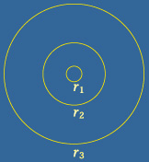
三. 玻尔氢原子理论 (1913年)
1. 定态假设: 原子处于一系列不连续而又稳定的能量状态
电子作圆周运动
不辐射电磁波
这些定态的能量不连续
2. 跃迁假设：原子能量的发生变化（辐射或吸收电磁波），仅在两个定态间发生跃迁
光子频率：
v
8/28

Slide 9
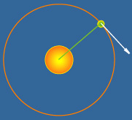
3. 角动量量子化假设
r
轨道角动量
向心力是库仑力
由上两式得, 第 n 个定态的轨道半径为
玻尔半径
r₂=4r₁
氢原子的能量
r₃=9r₁
9/28

Slide 10
电子跃迁辐射规律
发射电磁波的波数（波长的倒数）
其中计算得到
实验测得
10/28

Slide 11
E_{n} ( eV)
0
n = 6
n = 5
n = 4
-1.51
n = 3
-3.39
n = 2
氢原子能级图
光子频率
-13.6
n = 1
莱曼系
巴耳末系
帕邢系
布喇开系
11/28

Slide 12
玻尔氢原子理论的成绩
成功地解释了原子的稳定性、大小及氢原子光谱的规律性。
从理论上计算了里德伯常量；解决了近30年之久的巴耳末公式之迷，打开了人们认识原子结构的大门，而且玻尔提出的一些概念，如能量量子化、量子跃迁及频率条件等，至今仍然是正确的。
能对类氢原子的光谱给予说明
玻尔氢原子理论的困难
不能解释多电子原子的光谱，不能解释谱线的强度和宽度；
在逻辑上也存在矛盾：把微观粒子看成是遵守经典力学规律的质点，又赋予它们量子化的特征。
12/28

Slide 13
例: 用动能为12.2 eV电子轰击处于基态的氢原子，试求氢原子被激发后可能发出的谱线波长?
解：
根据Bohr能级
最多被激发到 n = 3 的激发态
n = 3
n = 2
n = 1
13/28

Slide 14
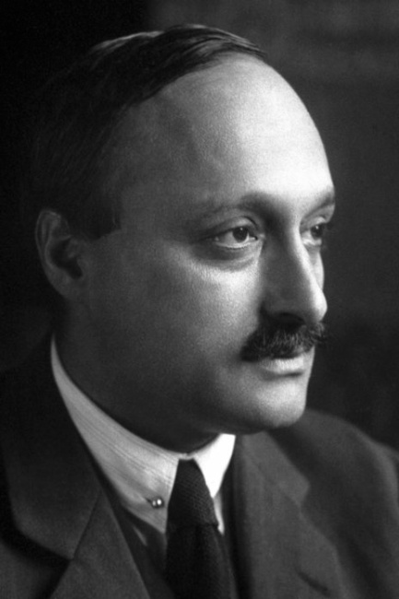
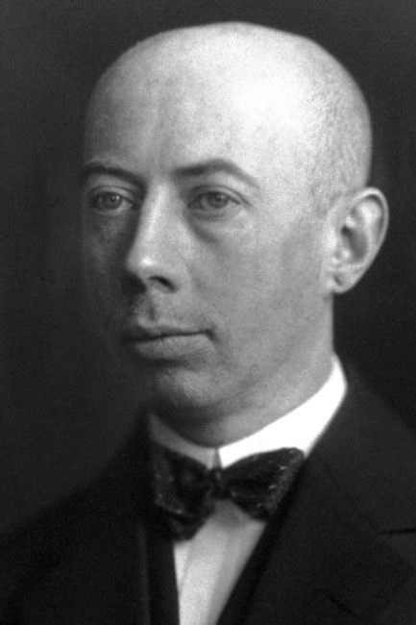
1914年，德国科学家詹姆斯·弗兰克和古斯塔夫·路德维希·赫兹研究气体放电中低能电子与原子相互作用时，发现：透过汞蒸汽的电子流随电子的能量呈现有规律的周期性变化。
实验证实了原子内部的能量是量子化的，是对玻尔原子能量量子化理论的第一个决定性的证据！
同获1925年诺贝尔物理学奖"for their discovery of the laws governing the impact of an electron upon an atom."
詹姆斯·弗兰克
1882-1964
古斯塔夫·赫兹1887-1975
14/28

Slide 15
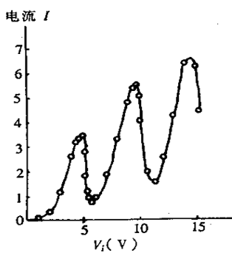
弗兰克-赫兹实验
K：热阴极，发射电子
KG区：电子加速, 与Hg原子碰撞
GA区：电子减速, 能量大于0.5
eV的电子可克服反向偏
压,产生电流。
实验装置示意图
实验结果
电流突然下降时的电压相差都是4.9V，即KG间的电压为4.9V的整数倍时，电流突然下降。
15/28

Slide 16

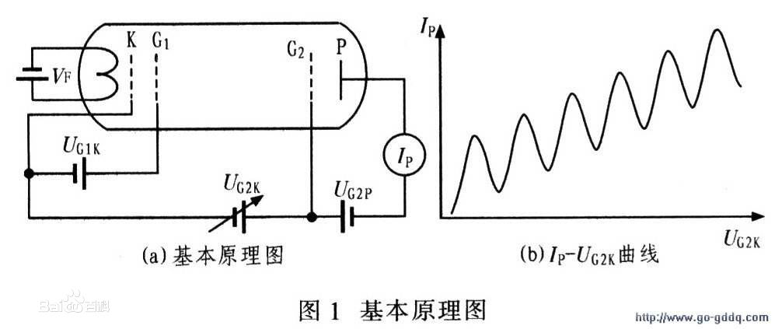
实验结果分析：
当加速电压较低（小于 4.9V时），随着电压的增加，单位时间抵达阳极的电子数增加，电流也平稳地单调递增；（弹性碰撞）
当电压为 4.9V 时，电流猛烈降低，几乎降至 0 安；（非弹性碰撞）
继续增加电压，电流也跟随着平稳地增加，直到电压达到 9.8 V，又观察到类似的电流猛烈降低。（再次非弹性碰撞）
电压每增加 4.9V，电流就会猛烈降低。
Hg原子只吸收
4.9 eV的能量
16/28
Notes:
通过弹性碰撞和非弹性碰撞的理论，法兰克和赫兹给予了这实验合理的解释。
1）当电压较小时，被加速的电子只能获得较小的能量。此时，电子只能与水银原子进行弹性碰撞。这是因为量子力学不允许一个原子吸收任何小于能级跃迁所需要的最小能量，除非碰撞能量大于将电子跃迁至较高的能量量子态所需的能量。由于是弹性碰撞，再加上电子的质量远远小于水银原子的质量，碰撞后，电子的动能几乎不发生变化。增加电压会使得从阴极发射出来的电子，在正向电压的加速下，获得更大的能量冲向栅极。所以，大多数的电子会冲过栅极，抵达阳极。因此电流随着电压的增大单调递增。
2）当加速电压升到 4.9 V时，每一个移动至栅极的出射电子拥有至少 4.9 eV动能。此时，电子与水银原子会发生非弹性碰撞。电子的动能激发水银原子从基态跃迁至较高的能量量子态。但是，经过这次非弹性碰撞，自由电子失去了 4.9eV 动能，不再能克服栅极与阳极之间的反向电压。大多数的自由电子会被栅极吸收。因此，抵达阳极的电子数瞬间减少，电流会猛烈地降低。
3）当加速电压大于 4.9 V，被加速的电子会在在阴极至栅极的路途中，与水银原子发生一次非弹性碰撞，失去 4.9 eV，然后继续被加速。照着这方式，在电压超过 4.9 V后，电流重新单调递增。当电压达到 9.8 V时：每一个电子有足够的能量与水银原子发生两次非弹性碰撞，共失去 9.8eV 的能量，不再能克服栅极与阳极之间的反向电压。大多数的自由电子会被栅极吸收，无法抵达阳极，电流会猛烈地降低。
4）由此可见，当电压每增加 4.9 V，被加速的电子就会与水银原子发生一次非弹性碰撞，损失4.9 eV 动能；当电子在电压的加速下再次获得4.9 eV的能量后，就会与水银原子发生再一次的非弹性碰撞，此时电流又会瞬间下降。

Slide 17
 | 波动性 ( λ , v) | 粒子性 (m , p)
光
+
+
实物粒子
?
+
§16.5 微观粒子的波粒二象性
一. 德布罗意假设 (1924年, 法国)
假设: 实物粒子（电子、原子、分子）具有 波粒二象性
质量为 m 实物粒子以速率 v 运动，既具有以能量 E 和动量 p 描述的粒子性，也具有以频率 ν 和波长 λ 描述的波动性
波长
频率
17/28

Slide 18
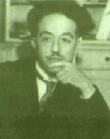
德布罗意 (Louis Victor due de Broglie, 1892-1987)
法国物理学家。1929年诺贝尔物理学奖获得者，波动力学的创始人，量子力学的奠基人之一。
德布罗意原来学习历史，后来改学理论物理学。他善于用历史的观点，用对比的方法分析问题。
1923年，德布罗意试图把粒子性和波动性统一起来。1924年，在博士论文《关于量子理论的研究》中提出德布罗意波，同时预言电子在晶体上作衍射实验的想法。
爱因斯坦觉察到德布罗意物质波思想的重大意义，誉之为“揭开自然界巨大帷幕的一角”。
德布罗意
法国物理学家
（1892-1987）
18/28

Slide 19
静电场加速：
非相对论效应情况下
例
计算经过电势差 U₁ =150 V 和 U₂ =10⁴ V 加速的电子的德布罗意波长（不考虑相对论效应）。
解
根据
，加速后电子的速度为
根据德布罗意关系 p = h /λ，电子的德布罗意波长为
可以通过晶体衍射证实电子的波动性
波长分别为
19/28

Slide 20
例: 一个棒球的质量 m=1 kg，速度 v =10 m/s
求 它的德布罗意波长
当今最精密的仪器也无法测出
解:
例：从德布罗意物质波导出氢原子玻尔理论角动量量子化条件.
解：两端固定的弦，若其长度等于波长则可形成稳定的驻波
将弦弯曲成圆时
电子绕核运动其德布罗意波长为
电子
驻波
角动量量子化条件：
20/28
Notes:
20

Slide 21
例：设电子的总能量可写成动能和静能之和。试推导出计
算物质波波长公式，以及当电子速度比光速小得多时
的近似式。
解：
由德布罗意关系有
21/28

Slide 22
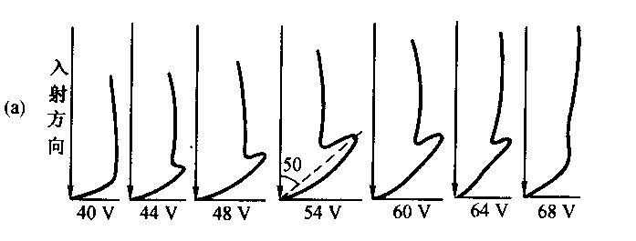
二. 德布罗意波的实验验证
1. 戴维逊-革末实验
1927年，戴维逊和革末的电子
散射实验是用电子束垂直投射
到镍单晶，电子束被散射。散射电子的强度分布可用德布罗意关系和衍射理论给以解释，从而验证了物质波的存在。
实验装置示意图：
实验：在加速电压U= 54V，θ=50°时，探测器中的电流出现极大值。
K
θ
G
理论值与实验结果相差很小，表明电子确实具有波动性
M
22/28
Notes:
实验值：设定级次n=1，d=0.091nm为镍晶体表面的原子间距，θ=50°时，可得电子束波长为0.165nm；
理论值：根据德布罗意关系计算得到的波长和实验值相一致。为德布罗意物质波假设提供了直接的实验证据。

Slide 23
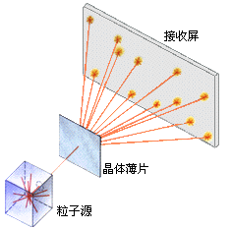
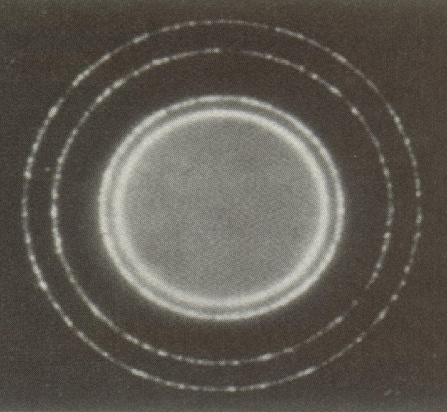
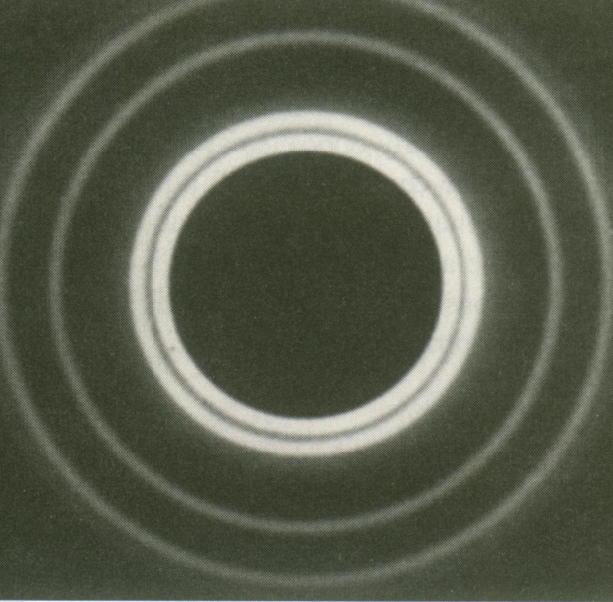
2. 汤姆逊实验
1927年，G.P. 汤姆逊在实验中，让电子束通过薄金属层后射到照相底板上，结果发现，与 X射线通过金箔时一样，也产生了清晰的电子衍射图样。
电子束
X射线
衍射图样
23/28

Slide 24

3. 电子通过狭缝的衍射实验
1961年，Jonsson制成长为50 mm，宽为0.3 mm，缝间距为1.0 μm的多缝光栅。用50 kV的加速电压加速电子，使电子束分别通过单缝、双缝等，均得到衍射图样。
单缝 双缝 三缝 四缝
24/29

Slide 25
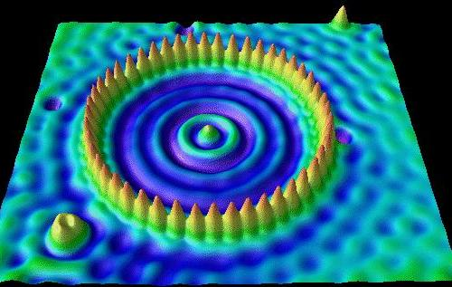
此外：
1993年，Crommie等人用扫描隧道显微镜技术，在铜(111) 表面上的铁原子排列成半径为 7.13 nm 的圆环形量子围栏，用实验观测到了在围栏内形成的同心圆状的驻波，直观地证实了电子的波动性。
48个铁原子形成“量子围栏”，围栏中形成的电子驻波
25/29

Slide 26
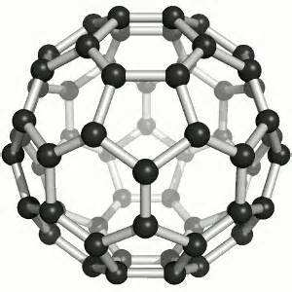
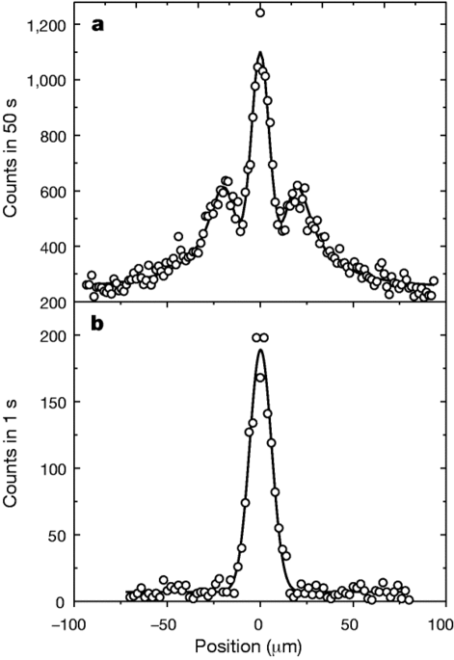
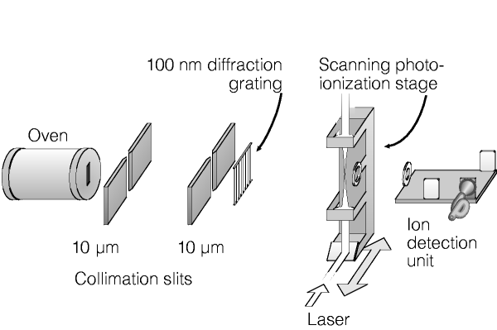
Wave–particle duality of C₆₀ molecules （其它实物粒子）
Nature 401, 680–682, 1999 (14 October)
D ~ 0.7nm
26/29

Slide 27
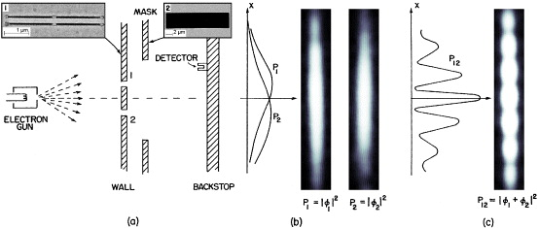
Controlled double-slit electron diffraction
New Journal of Physics, 15: 033018 (2013)
27/29

Slide 28
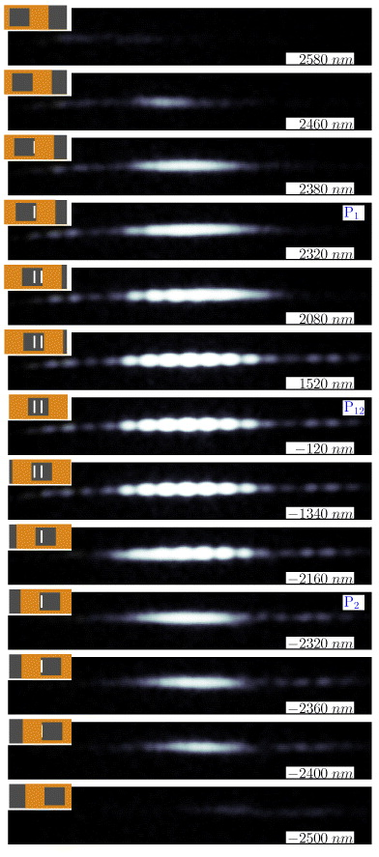
Controlled double-slit electron diffraction 视频演示
New Journal of Physics, 15: 033018 (2013)
28/29

Slide 29
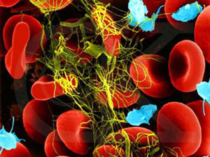
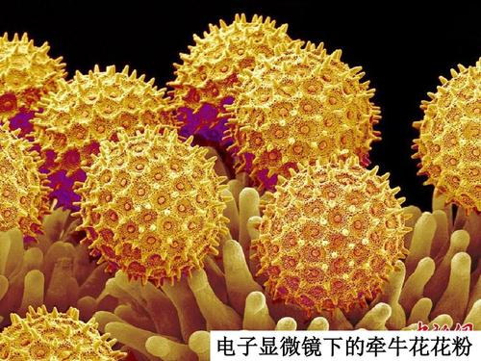
物质波的应用举例
电子波波长
<<
光波波长
电子显微镜分辨率
远大于
光学显微镜分辨率
观测仪器的最小分辨角
1932年，德国的鲁斯卡研制成功第一台电子显微镜
29/29

Slide 30
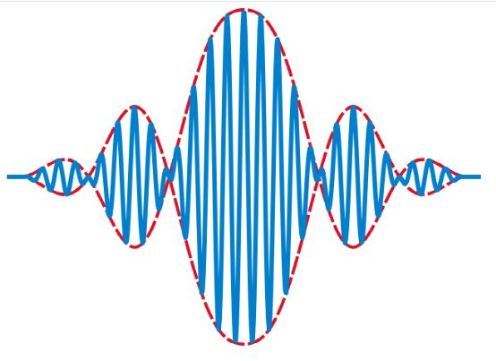
怎样理解物质波（德布罗意波）?
德布罗意：
物质波是引导粒子运动的“导波”
—— 本质是什么，不明确
薛定谔：
波动是基本的，
电子是“物质波包”
—— 夸大了波动性，抹煞了粒子性
通过电子衍射可以在空间不同方向上观测到波包的一部分：如果波代表实体，那就意味着能观测到电子的一部分，这与显示电子具有整体性的实验结果矛盾。
波包总要扩散，而电子是稳定的。
30/29
Notes:
波包：一般的波是由若干种以至无限多种谐波叠加而成的，往往仍然是非局域性的。但是，在特定条件下，叠加后的波有可能是局域性的，犹如被某种曲面包裹住那样。这种局域性的波就叫做“波包”。
例子：取一根均匀而又较长的橡皮绳，让它的一端固定，另一端握在手中，拉直。起初，该系统处于静止状态。后来，握绳的手突然抖动了一下后又回到了原来的位置并重新静止下来。此后就会看到绳上有一个隆起的形状在移动，这个隆起的部分就叫做“波包”。

Slide 31
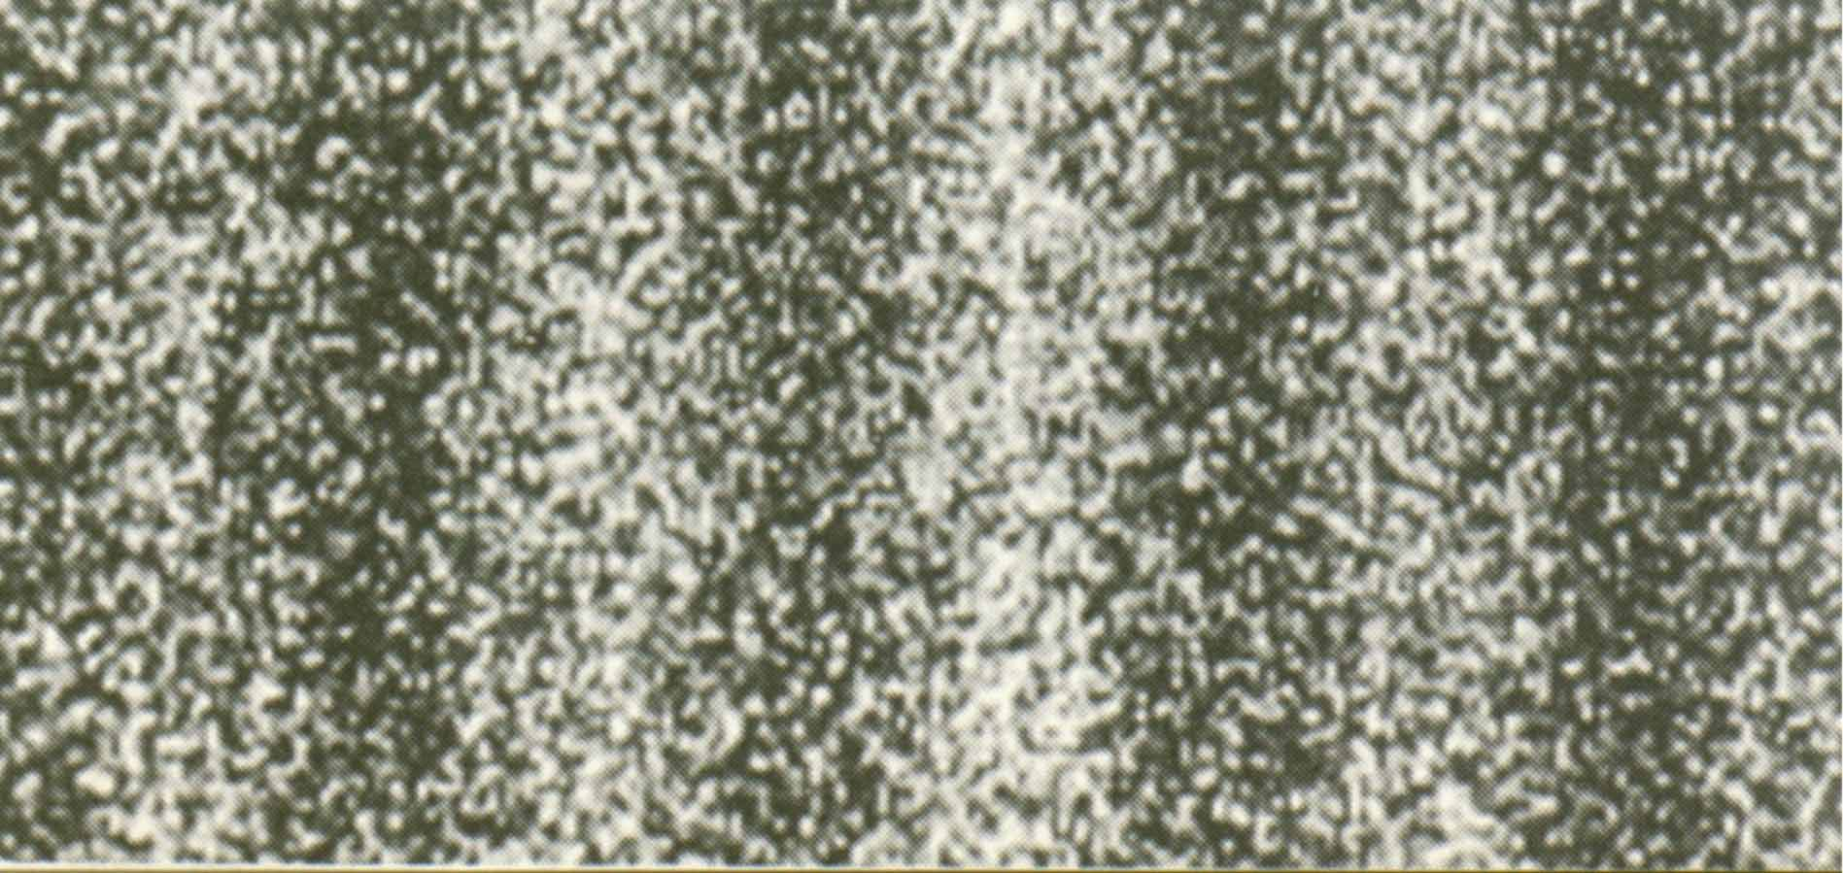
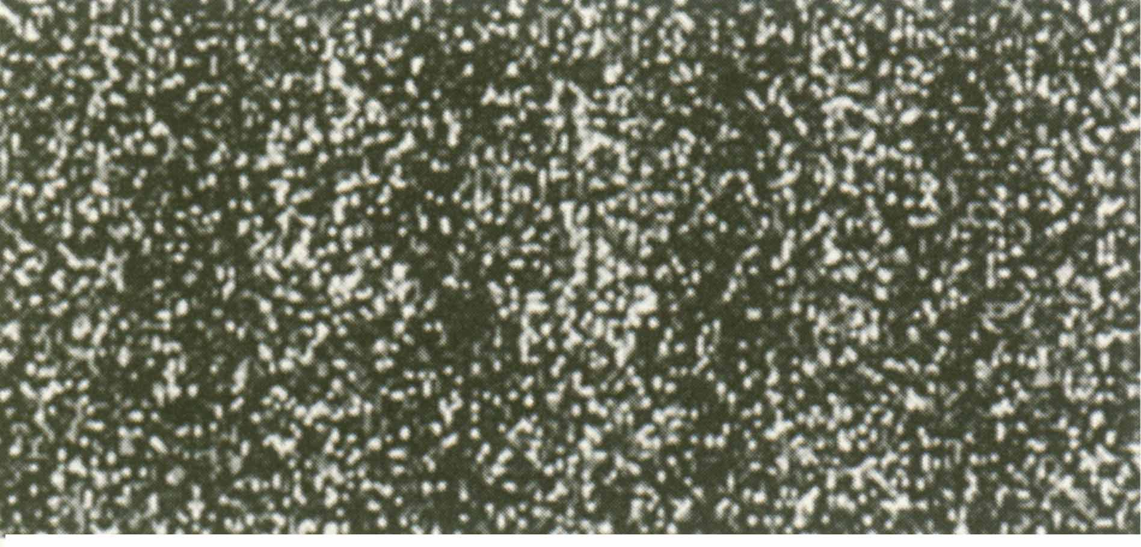
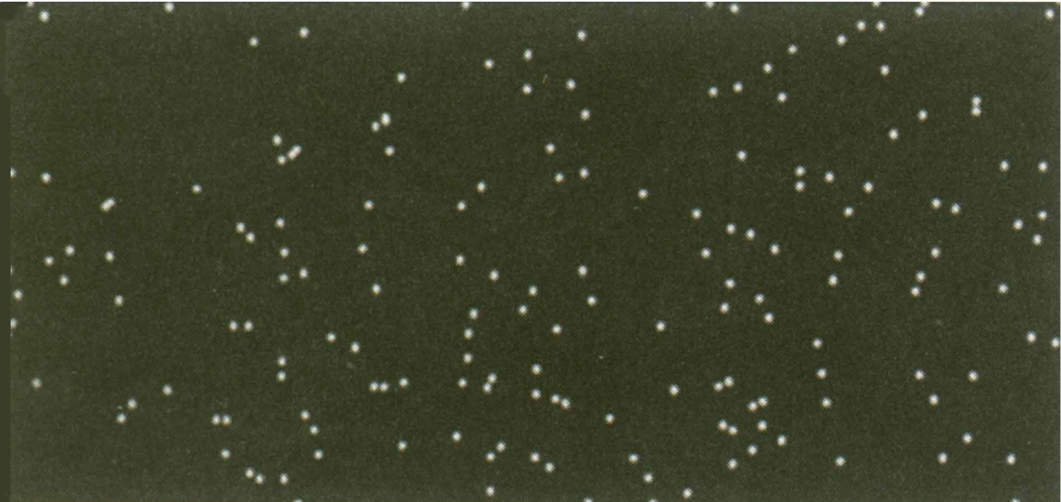
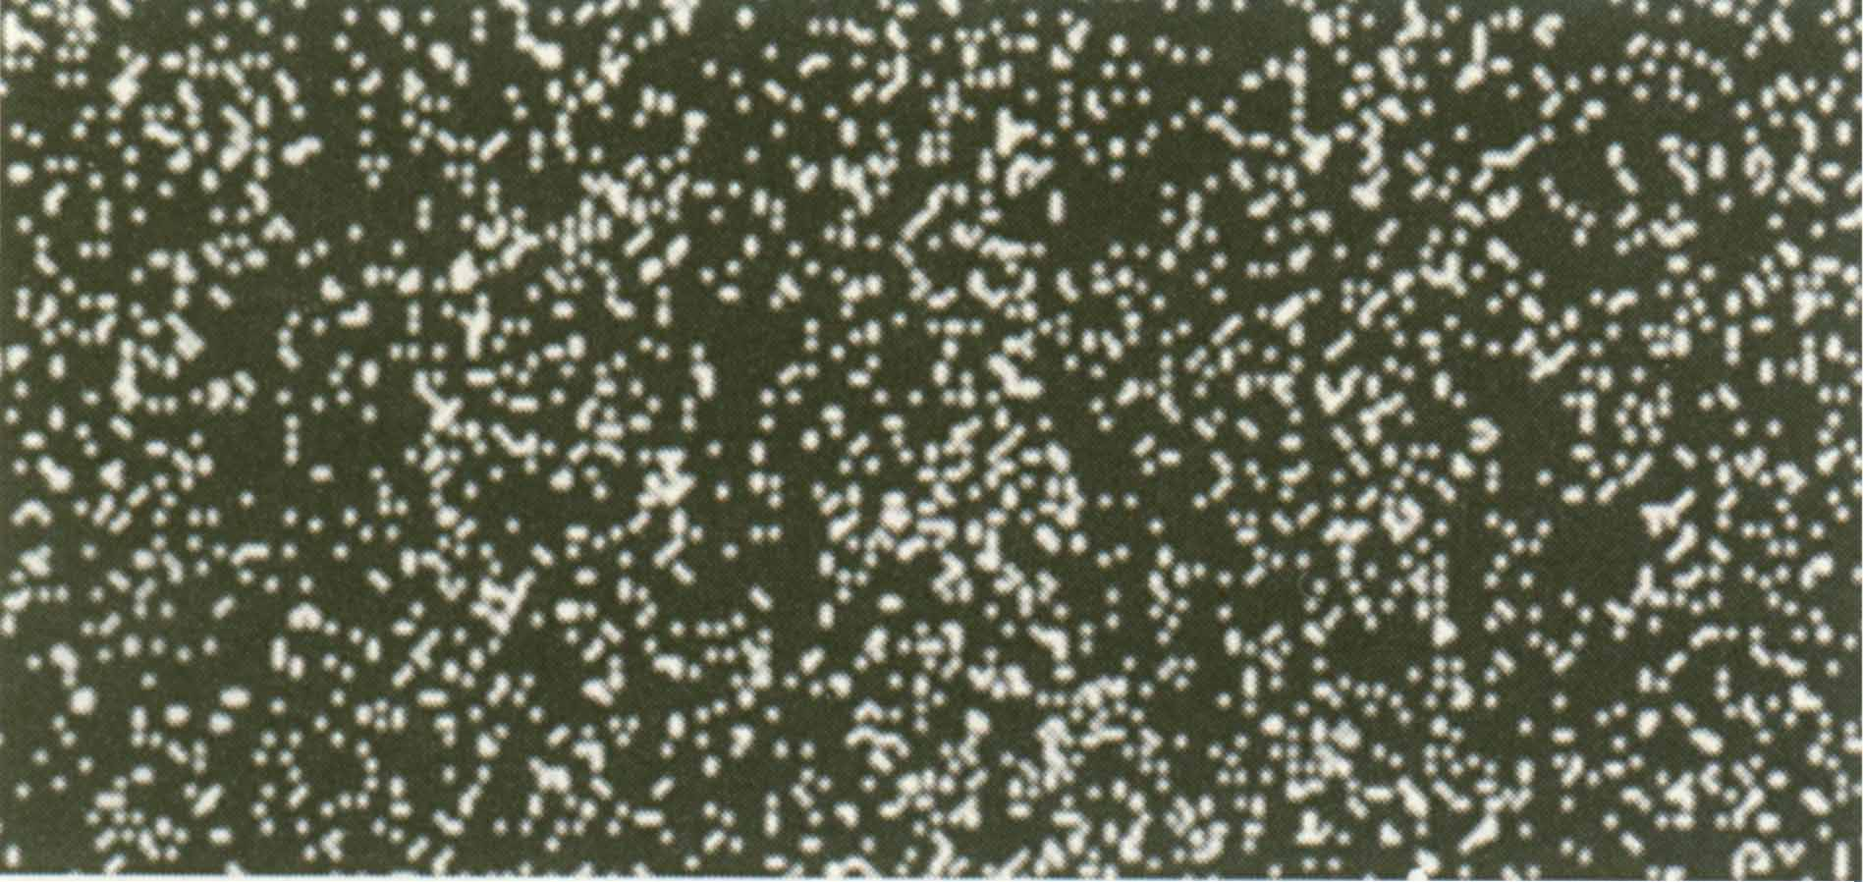
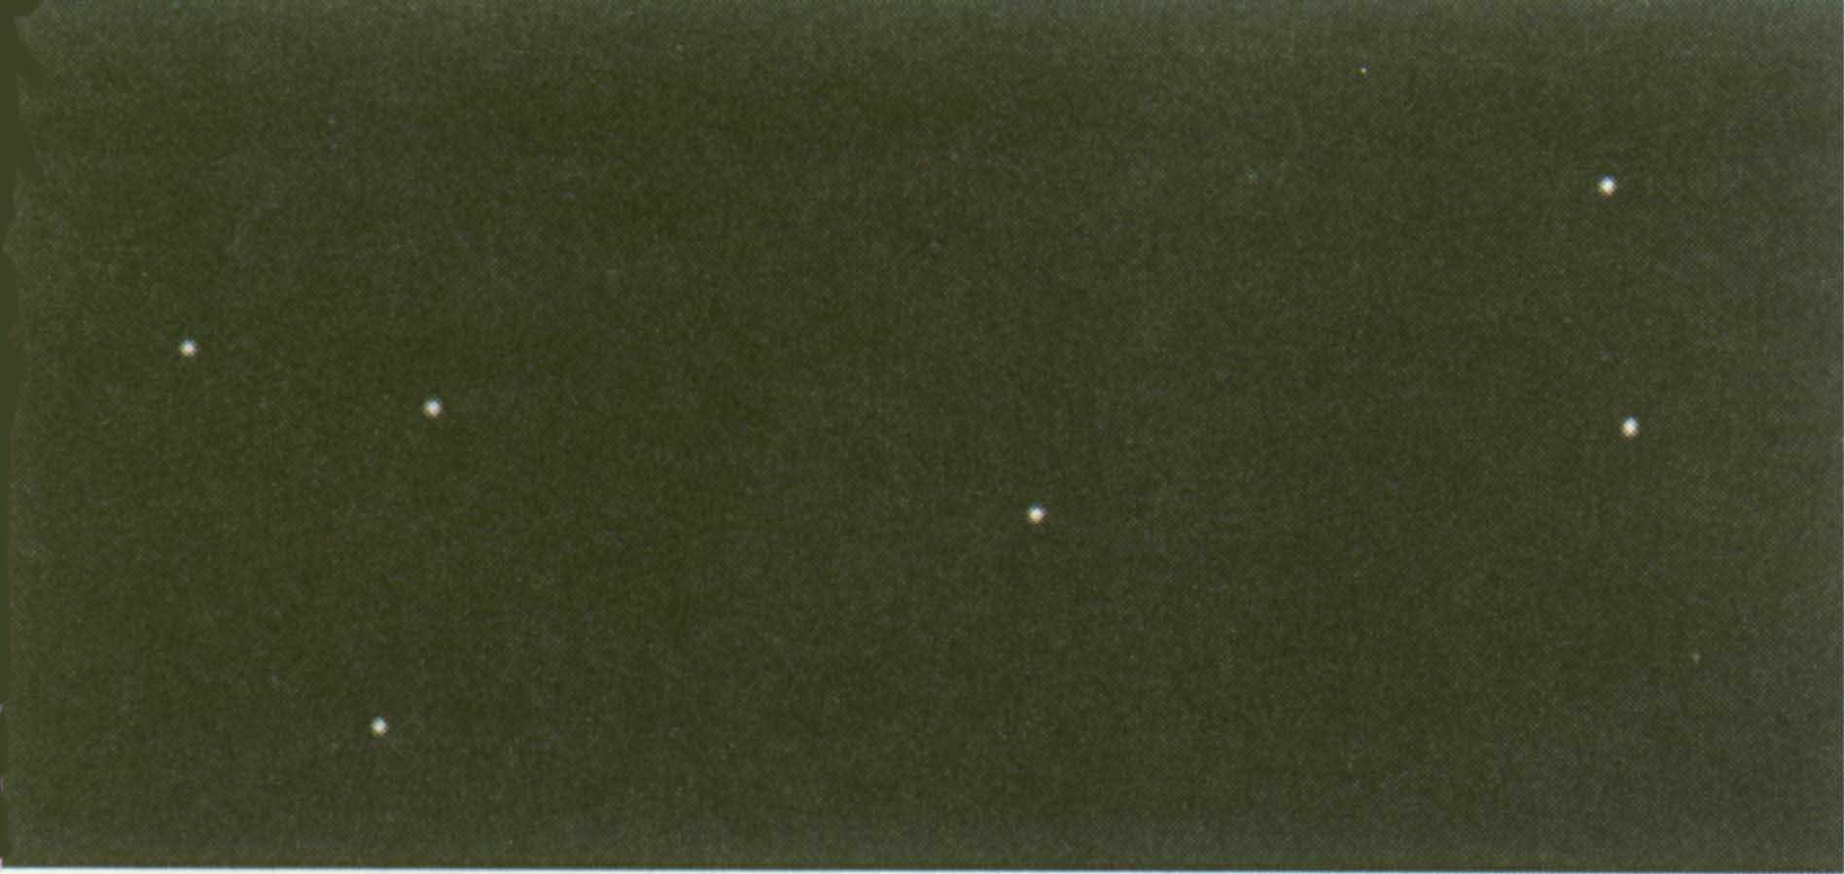
另一种理解：
粒子是基本的，
电子的物质波
是大量电子相互作用形成的。
为防止电子间发生作用，让电子一个一个地入射，发现时间足够长后的干涉图样和大量电子同时入射时完全相同。
电子双缝干涉图样
电子数少
电子数 N=20000
电子数多
电子数 N=70000
电子数 N=100
电子数 N=3000
电子数 N=7
31/29

Slide 32
电子的波动性并不是很多电子在空间聚集在一起时相互作用的结果，而是单个电子本身就具有波动性。
换言之，干涉是电子“自己和自己”的干涉。
无论是大量电子同时入射，还是电子一个一个地长时间地入射，都只是让单个电子干涉的效果在底片上积累并显现出来而已。
单个电子在哪一处出现是偶然事件；
大量电子的分布有确定的统计规律。
玻恩（M.Born）：
德布罗意波并不像经典
波那样是代表实在物理量的波动，
而是描述粒
子在空间的概率分布的“概率波”。
32/29

Slide 33
对微观粒子波粒二象性的正确理解
粒子性：
整体性
不是经典的粒子 没有“轨道”概念
波动性：
“可叠加性”
有“干涉”、“衍射”、“偏振”现象
不是经典的波 不代表实在物理量的波动
33/29

Slide 34
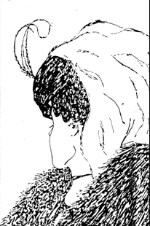
微观粒子波粒二象性：微观粒子某些条件下表现出粒子性（光与物质作用），另一些条件下表现出波动性（光在空间传播），粒子性和波动性不会在同一观测中同时出现，不会在同一实验中直接冲突，互相排斥的；两种概念在描述微观现象、解释实验时又都是不可缺少的，企图放弃哪一个都不行，又是互补的。Bohr称之为并协原理。
少女？老妇？
波动性和粒子性实际就是微观粒子一体两面，既是波又是粒子，既不是波又不是粒子。
34/29

